Slide 1
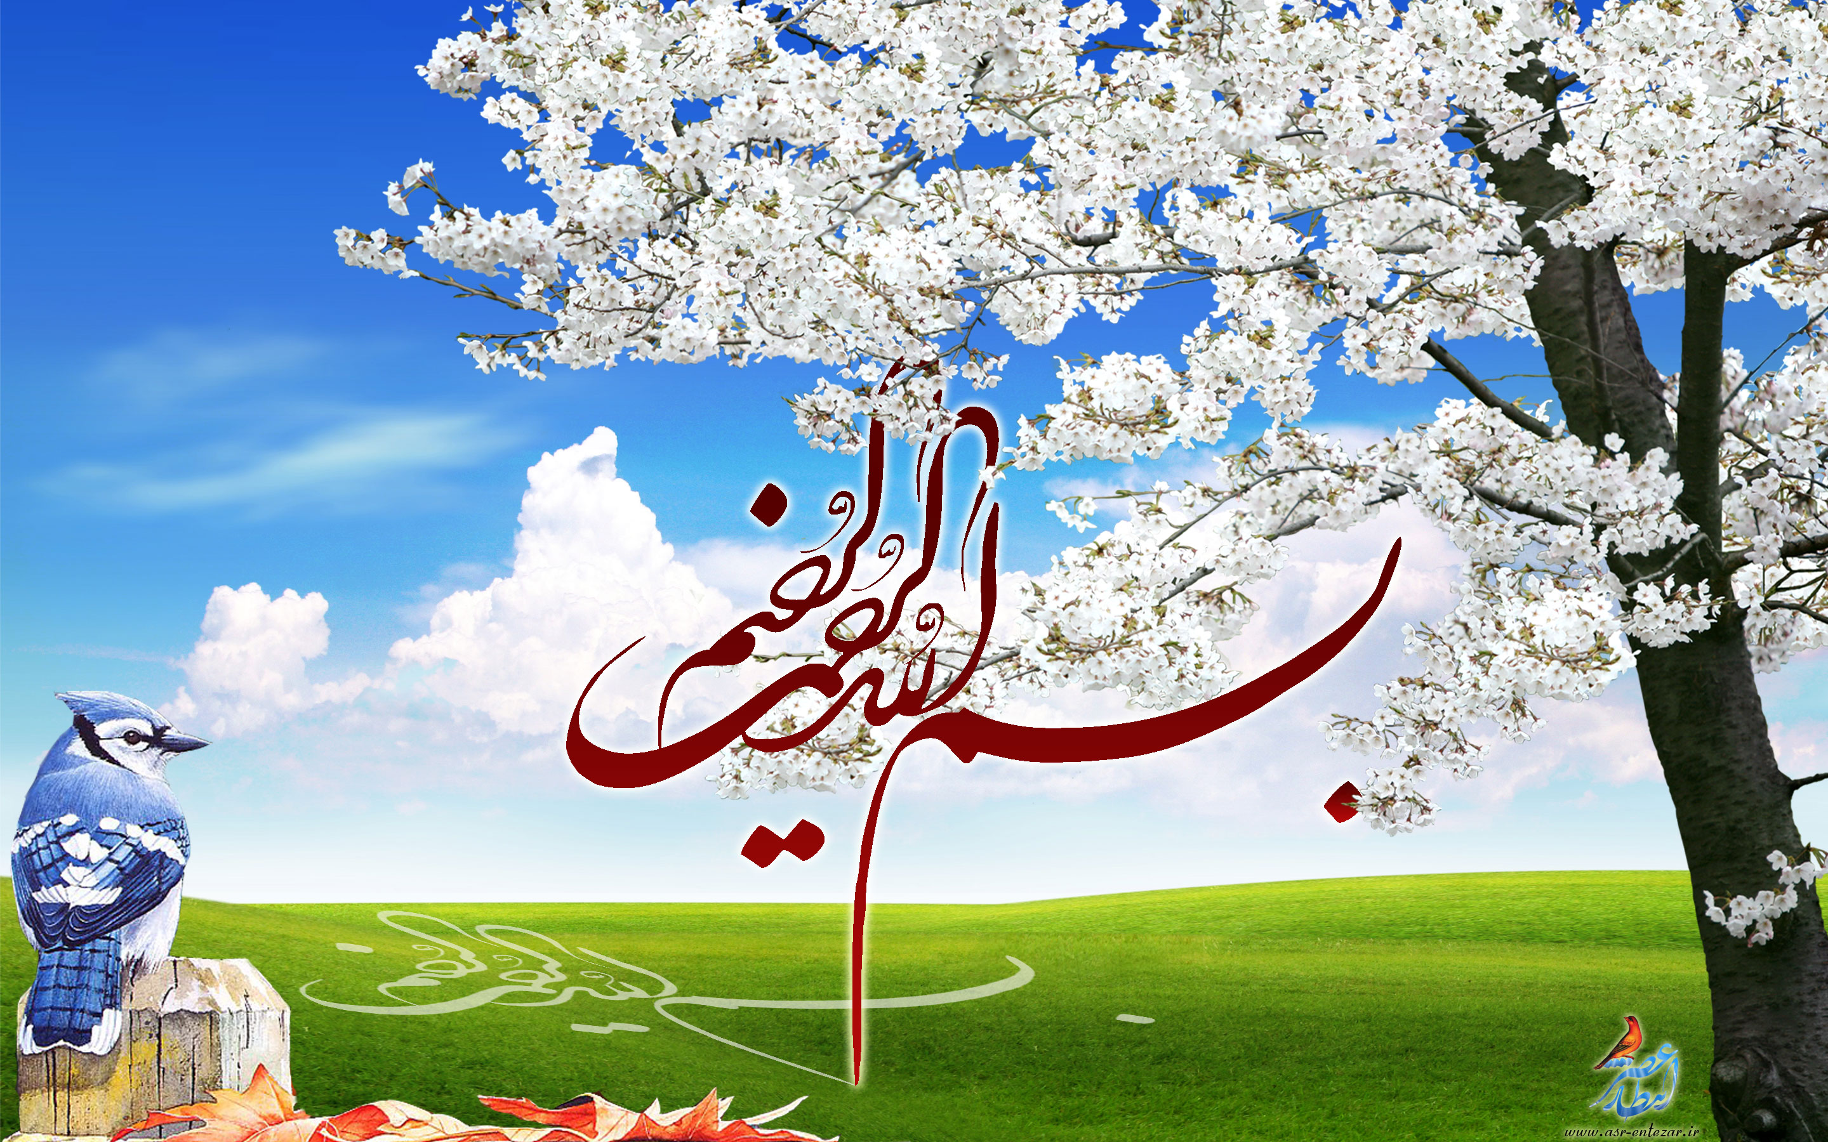

Slide 2
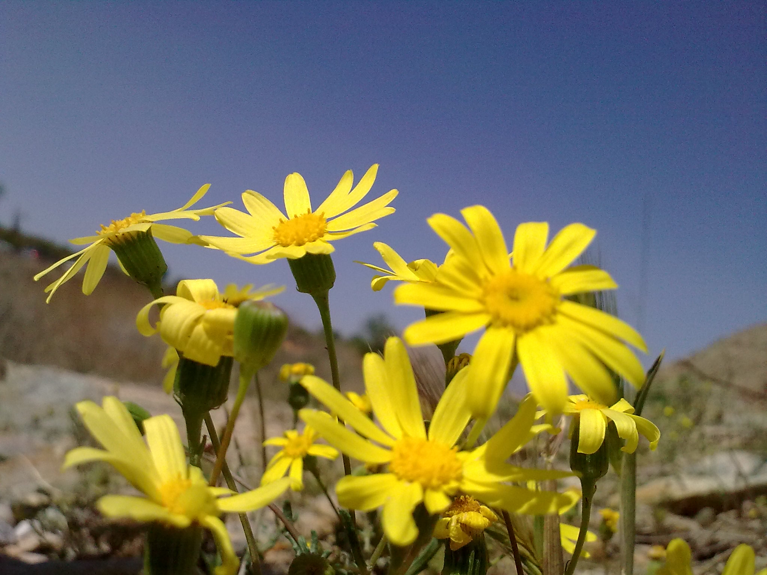
دانشگاه علوم پزشکی شیراز
دانشکده بهداشت و تغذیه
عنوان تصفیه فاضلاب به روش برکه های تثبیت
گردآورنده:مهدی فلاح

Slide 3
تعریف برکه های تثبیت
برکه های تثبیت فاضلاب گودال های خاکی هستند که فاضلاب خانگی و دیگر فاضلاب ها برای مدت طولانی در آنها نگهداری شده و با عمل ته نشینی و به کمک نور،حرارت، رشد جلبکها و میکروارگانیسم ها مواد آلی موجود در فاضلاب تجزیه و تثبیت می گردد.در این واحد ها عمل ته نشینی و تثبیت هر دو با هم انجام می شود

Slide 4
انجام فرایند تصفیه در بر که های تثبیت
از آنجا که فرآیندهای طبیعی در تصفیه فاضلاب در برکه ها نقش اساسی داشته و با توجه به پایین بودن سرعت فرآیندهای تصفیه طبیعی ، به زمان ماند طولانی برای تصفیه فاضلاب مورد نیاز می باشد
که این زمان ماند با توجه به شرایط آب و هوایی از چند روز تا چندین ماه متغیر است
برکه های تثبیت جزو روش های ارزان قیمت تصفیه فاضلاب
مناطقی که دارای شرایط آب و هوایی مناسب و زمین ارزان قیمت کافی باشند به راحتی می توان برای تصفیه طیف وسیعی از فاضلاب های شهری و صنعتی استفاده نمود.

Slide 5
مهمترین طبقه بندی برکه ها براساس واکنش های بیولوژی غالب در آنها است
برکه های بی هوازی
برکه های اختیاری
برکه های هوازی

Slide 6
برکه های بی هوازی
در این برکه ها اکسیژن محلول در فاضلاب وجود نداشته و باکتری های بی هوازی مواد آلی را تجزیه می نمایند . عمق این برکه ها معمولا بین 5-2 متر است که دریافت کننده بار مواد آلی زیاد می باشند . به دلیل بار گذاری زیاد مواد آلی در برکه های بی هوازی هیچ گونه اکسیژن محلول و جلبکی در فاضلاب ندارد . در بعضی مواقع یک لایه نازکی از جلبک کلامیدوموناس در سطح این برکه ها دیده می شود .
زمان ماند فاضلاب در این برکه ها بین 5-2 روز نگهداری می شود اگرچه زمان ماندهای طولانی تری نیز گزارش شده است مهمترین واکنش بیولوژیکی در آنها تولید اسید و تخمیر متانی است .

Slide 7
در حین عبور فاضلاب از برکه های تثبیت بی هوازی تغییرات زیر در فاضلاب صورت می گیرد
اکثر جامدات معلق در کف برکه ته نشین می شود .
تا حدودی حذف پاتوژن ها صورت گرفته و تخم انگ ها نیز ته نشین می شوند .
مواد سبک و کم وزن همچون روغن ، چربی ، کرک ، و کف بر روی سطح فاضلاب تجمع یافته و تشکیل لایه کفاب را می دهد.
مواد آلی در دو مرحله شامل تخمیر اسیدی و متانی تبدیل به گاز و جامدات تثبیت شده می شوند .

Slide 8
برکه های اختیاری
متداول ترین نوع برکه ها هستند که در لایه های فوقانی آنها به دلیل وجود اکسیژن محلول شرایط هوازی وجود دارد و در لایه های تحتانی به دلیل عدم وجود اکسیژن محلول شرایط بی هوازی غالب می باشد .
عمق این برکه ها معمولا بین 5/2 -5/1 متر و زمان ماند در آنجابین30 -7 روز می باشد .
در لایه هوازی فوقانی ، جلبک ها و باکتری های هوازی و اختیاری به صورت همزیستی زندگی می کنند .

Slide 9
برکه های اختیاری را به دو نوع تقسیم می کنند :
برکه های اختیاری اولیه که دریافت کننده فاضلاب خام می باشند.
برکه های اختیاری ثانویه که دریافت کننده فاضلاب ته نشین شده می باشند .

Slide 10
تغییرات عبور فاضلاب از برکه های اختیاری
جامدات معلق فاضلاب در کف برکه ته نشین شده و تشکیل لایه لجن را می دهد که در این لایه لجن فعالیت های بیولوژیکی بی هوازی اتفاق می افتد .
مواد آلی محلول و کلوئیدی فاضلاب توسط باکتری های هوازی و اختیاری در حضور اکسیژن محلول تثبیت شده و در نهایت مواد بی اثر آن به صورت لجن در کف برکه تجمع می یابد . تثبیت مواد آلی در برکه ها از طریق باکتری های هتروترف همچون پسودوموناس ، فلاووباکتریم ، اکرموباکتر و آلکالیژنس صورت می گیرد .

Slide 11
برکه های هوازی
در برکه های هوازی اکسیژن محلول در تمام نقاط برکه وجود داشته و فعالیت های بیولوژیکی کلا به صورت هوازی انجام می گیرد
برکه های هوازی کم بار
برکه های هوازی پر بار
برکه های هوازی تکمیلی

Slide 12
راندمان تصفیه در مناطق سردسیر
راندمان تصفیه در برکه ها در مناطق دارای آب و هوای گرم در حد مطلوب است
در عین حال از آنها می توان برای تصفیه فاضلاب در مناطق سردسیر هم استفاده نمود.
در مناطق سردسیر زمان طولانی تر برای تصفیه فاضلاب مورد نیاز خواهد بود.
راندمان تصفیه در این روش عمدتا بستگی به نور خورشید ، درجه حرارت و شدت وزش باد و ... داشته که این پارامترها مستقیما بر روی بیولوژی سیستم دارای تاثیر می باشند.
5) پساب خروجی از برکه ها از نظر کیفیت میکروبی و شیمیایی در حدی است که از ان می توان برای آبیاری زمین های کشاورزی و دیگر مصارف استفاده نمود

Slide 13
فاکتورهای موثر در تصفیه در برکه های تثبیت
فاکتورهای طبیعی
باد
درجه حرارت
بارندگی
نور خورشید
تبخیر
نشت
بالانس هیدرولیکی آب در برکه ها

Slide 14
2.فاکتورهای فیزیکی
ارتفاع فاضلاب
میان بر زدن

Slide 15
3.فاکتورهای شیمیایی
PH
مواد سمی
اکسیژن محلول

Slide 16
مزایای سیستم برکه های تثبیت
1.مزایای سیستم برکه های تثبیت
برکه های تثبیت از نظر ساختمانی بسیار ساده هستند و مهمترین مرحله ساخت آنها را گود برداری ، تاسیسات تصفیه مقدماتی ، سازه های ورودی و خروجی ، جداره سازی و آب بندی دیواره ها و کف برکه تشکیل می دهد.
از نظر بهره برداری و نگهداری نیز ساده بوده به طوری که بهره برداری از آنها شامل جمع آوری کفاب روی سطح برکه ، درو کردن علف ها ،تمیز نمودن سازه های ورودی و خروجی و تعمیر هر گونه صدماتی که به خاکریزهای اطراف آنها وارد می شود را شامل می گردد.همچنین از نظر پرسنل بهره برداری نیز به کارگران ساده و یا با مهارت کم نیازمند می باشد .

Slide 17
2.ارزان بودن
برکه های تثبیت نسبت به سایر روش های تصفیه فاضلاب معمولا ارزان تر می باشند. برکه ها نیاز به تجهیزات الکتریکی و مکانیکی نداشته و از نظر هزینه های جاری نیز مصرف انرژی در آنها بسیار پایین است.
از نظر نیروی انسانی لازم برای بهره برداری نیز در برکه های تثبیت هم به نیروی انسانی کمتری مورد نیاز بوده و هم اینکه نیاز به نیروی متخصص و ماهر نمی باشد که در مجموع سبب کاهش هزینه های جاری تصفیه خانه می گردد.

Slide 18
3.راندمان بالا
پساب خروجی از برکه های تثبیت با استانداردهای کیفیت پساب ارائه شده از سوی جامعه اروپا و سازمان محیط زیست مطابقت دارد .
در برکه های تثبیت راندمان حذف BOD ، ازت و فسفر در حد مطلوبی است . همچنین برکه های تثبیت در زدایش عوامل بیماری زا بسیار موثر می باشند . در اکثر فرآیند های متداول تصفیه فاضلاب راندمان زدایش عوامل بیماری زا پایین بوده به طوری که جهت نابود سازی عوامل بیماری زا در پساب خروجی نیاز به گند زدایی پساب اجتناب ناپذیر است .

Slide 19
4.قابلیت تحمل شوک مواد آلی و سمی و بالا بودن راندمان حذف فلزلت سنگین
برکه های تثبیت به دلیل دارا بودن حجم زیاد و طولانی بودن زمان ماند هیدرولیکی در آنها ، نسبت به تحمل شک مواد آلی و سمی در برابر دیگر فرایند های متداول تصفیه فاضلاب دارای مقاومت بیشتری می باشد
. علاوه بر این ، برکه ها نسبت به بالا بودن غلظت فلزات سنگین در فاضلاب ورودی دارای مقاومت زیادی می باشند بطوری که حتی تا غلظت 60 میلی گرم در لیتر فلزات سنگین را تحمل می نماید

Slide 20
05بالا بودن مقاومت برکه ها نسبت به شک فلزات سنگین به دلیل کاهش غلظت فلزات از طریق رقیق سازی فاضلاب خام با حجم زیاد فاضلاب موجود در برکه ها است .
همچنین در برکه ها به دلیل بالا بودن pH که حتی به بالای 10 نیز می رسد فلزات سنگین با تشکیل کمپلکس های نا محلول و ته نشینی سریع به میزان قابل ملاحظه ای زدایش می شوند .
بنا بر این از برکه ها می توان برای تصفیه طیف وسیعی از فاضلاب صنعتی استفاده نمود .

Slide 21
فاضلاب صنایع مواد غذایی
فاضلاب خیلی قوی همچون فاضلاب صنایع مواد غذایی به راحتی توسط برکه های تثبیت تصفیه می شوند ََ
. به دلیل اینکه طراحی برکه ها بر اساس سردترین فصل سال است ،در فصول گرم سال ظرفیت تصفیه پذیری آنها بالا بوده بطوری که در تابستان فاضلاب بیشتری را می توانند تصفیه نمایند که این مسئله در شهرهای توریستی دارای اهمیت زیادی می باشد .

Slide 22
مشکلات مربوط به تولید احتمالی بو را در برکه های تثبیت می توان از طریق رعایت فاصله با مناطق مسکونی به حداقل کاهش داد . همچنین وجود کمربند فضای سبز در اطراف تصفیه خانه در کاهش مزاحمت ناشی از تولید بو مؤثر بوده خواهد بود .

Slide 23
1. تولید بو
برکه های تثبیت اگر بطور صحیح طراحی و راهبری شوند و بار مواد آلی ورودی به آنها بیش از حد مجاز نباشد ، مشکلات مربوط به تولید بو وجود نخواهد داشت . تولید بو در برکه های بی هوازی را نیز می توان در مرحله طراحی به حداقل رساند . علت تولید بو در برکه های بیهوازی تولید گاز SH2 و ترکیباتی دیگر مانند مرکاپتان ها و اندول و اسکاتول می باشد که این گاز ها و ترکیبات در اثر احیاء ترکیبات محتوی گوگرد و تجزیه پروتئین ها تولید می شوند .

Slide 24
معایب برکه های تثبیت
تولید بو
پرورش حشرات
بالا بودن غلظت جامدات معلق
نیاز به زمین زیاد
اتلاف زیاد زمین
حتمال آلودگی آب های زیر زمینی

Slide 25
2.پرورش حشرات
رشد گیاهان و علف های هرز در برکه ها بخصوص بوته های نی ، محیط را برای تخم ریزی و رشد و تکثیر حشرات مساعد می سازد به همین دلیل یکی از راههای مؤثر جهت مقابله با حشرات ، درو کردن مرتب علف های هرز می باشد

Slide 26
3.بالا بودن غلظت جامدات معلق
در پساب خروجی از برکه های تثبیت به دلیل رشد بیش از حد جلبک ها غلظت جامدات معلق بالا خواهد بود که این بالا بودن غلظت جامدات معلق در مواردی جهت استفاده مجدد از پساب ممکن است مشکل ساز باشد به ویژه برای تغذیه آبهای زیر زمینی و همچنین در سیستم های آبیاری تحت فشار و قطره ای نیز سبب مسدود شدن نازل ها می شود .
در صورت نیاز از طریق روش های ارزان قیمت می توان نسبت به جدا سازی جلبک از پساب خروجی برکه ها اقدام نمود .

Slide 27
4.نیاز به زمین زیاد
یکی ازمعایب عمده برکه های تثبیت نیاز به زمین زیاد می باشد که دلیل آن بالا بودن زمان ماند هیدرولیکی فاضلاب در برکه ها است . میزان زمین مورد نیاز تابعی از شرایط آب و هوایی و کیفیت فاضلاب خام ورودی می باشد بطوری که در مناطق گرمسیری برای احداث برکه ها به زمین کمتری نیاز است که علت آن بالا بودن سرعت واکنش های بیولوژیکی در آب و هوای گرم است .
در مناطق سرد سیر برای احداث برکه ها به زمین بیشتری نیاز می باشد . تملک زمین ارزان قیمت در بعضی از شهر ها با مشکل مواجه خواهد بود به همین دلیل در دسترس نبودن زمین کافی در بسیاری از مناطق کاربرد آنها را با محدودیت مواجه می کند . در اکثر کشور ها استفاده از این روش علی رغم نیاز به زمین زیاد ، از نظر اقتصادی باز هم نسبت به سایر روش ها ارزان ترین گزینه می باشد .

Slide 28
احتمال آلودگی آب های زیر زمینی
اگر در حین مراحل ساختمانی در برکه ها نکات فنی و سازه ای رعایت گردد ، مشکل مربوط به آلودگی آب های زیر زمینی اصلا وجود نخواهد داشت . در صورتی که محل انتخابی برای احداث برکه ها از نظر جنس خاک مناسب نباشد مسئله نشت فاضلاب در داخل زمین وجود داشته و آلودگی احتمالی آب های زیر زمینی را به همراه خواهد داشت . با انجام لاینینگ یا آب بندی در کف و دیواره برکه ها می توان میزان نشت فاضلاب را به حد اقل کاهش داد . پارامتر اصلی در رابطه با نشت فاضلاب ضریب نفوذ پذیری خاک است .

Slide 29
مردي را كه آماده آموختن است تعليم ندادن، انساني را به هدر دادن است، مردي را كه آماده آموختن نيست تعليم دادن، سخن به هدر دادن است، خردمند نه انسان را به هدر مي دهد و نه سخن را ( كنفوسيوس)
باتشکر ازتوجه شما استاد گرامی وهمکلاسی های عزیز

